Slide 1
ステラの歯科連携の開き方
2023.11.29日版
一通りの簡単な流れです。削除できますので
いろいろやって書き込みしてみて下さい。
患者名等ですこし見える部分もありますので
取り扱い注意でお願いします。

Slide 2
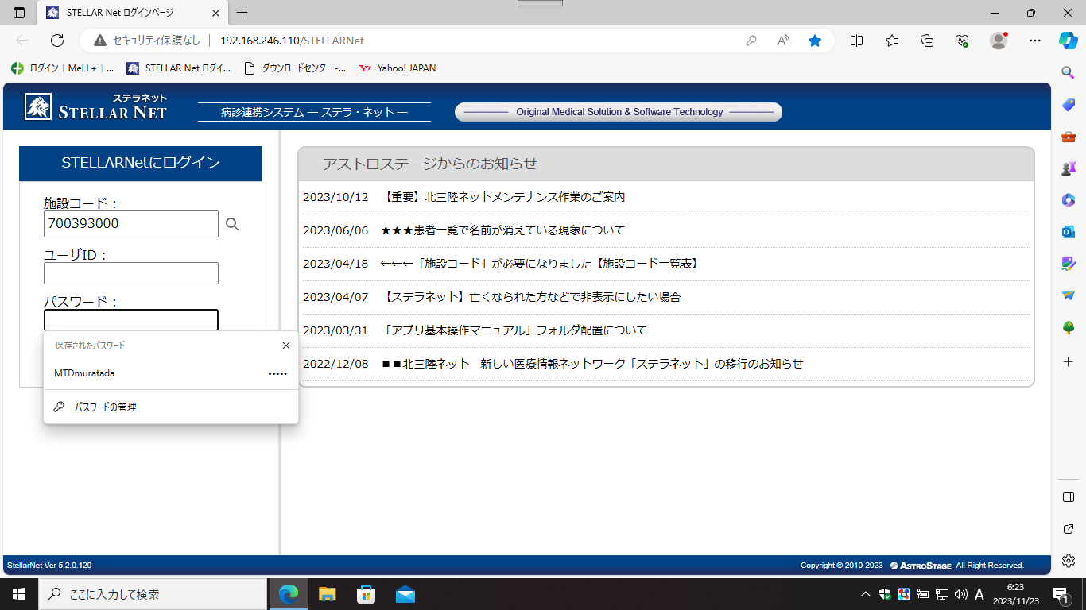
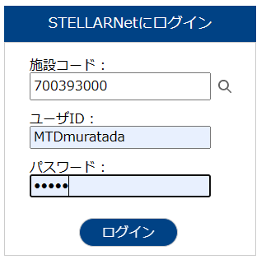
PSクリックで
下にでた
PS選択で
右下ログイン

Slide 3
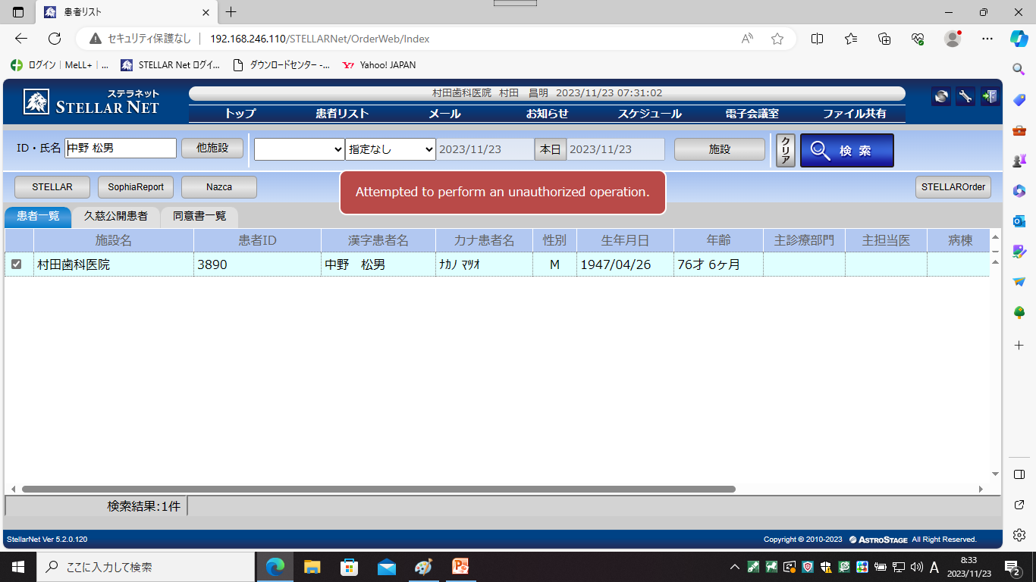
途中でこのような表示が出たら右上の戻るボタンを押すか
だめな時は再起動して下さい

Slide 4

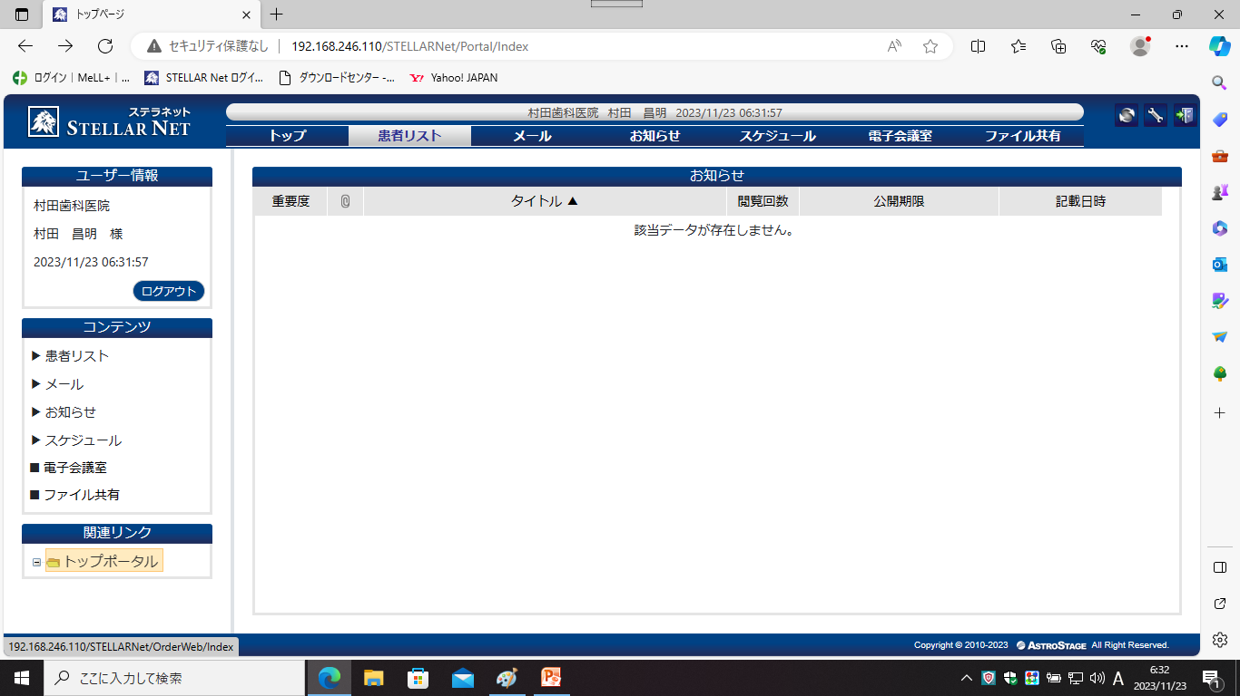
右上の
ドアマークが
前に戻るボタン

Slide 5
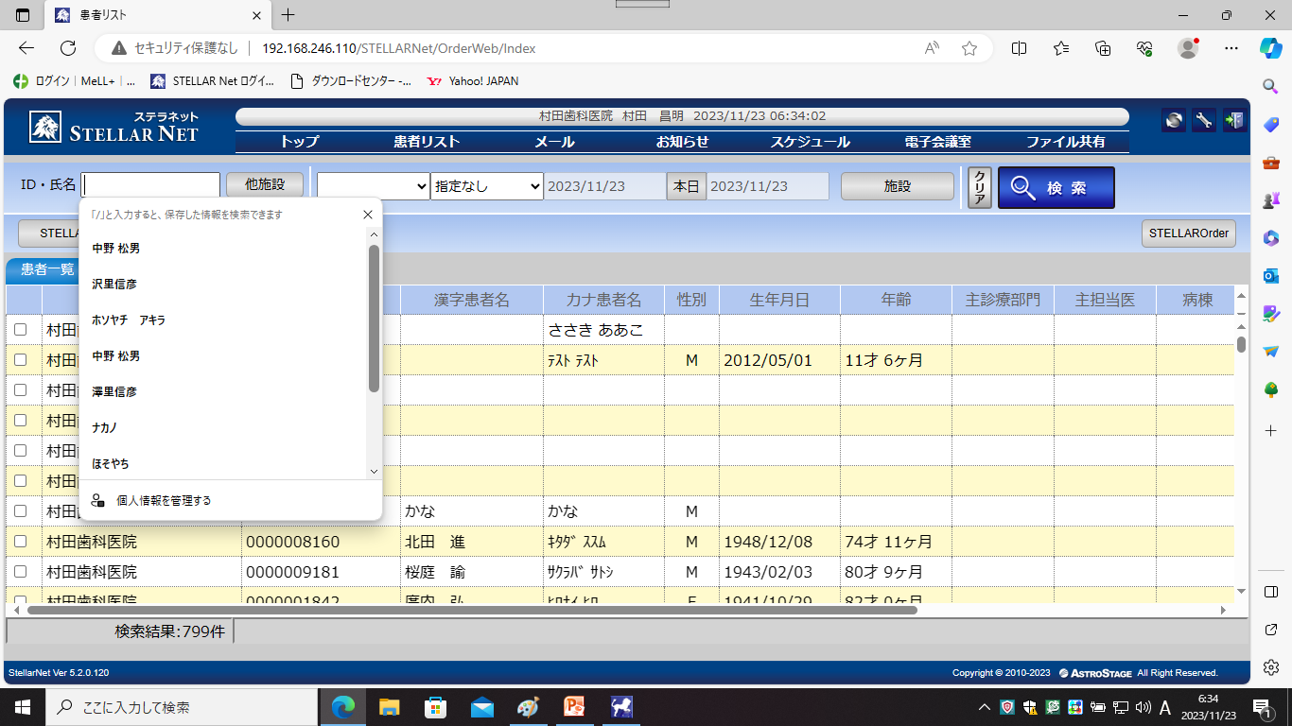
氏名等
入力

Slide 6
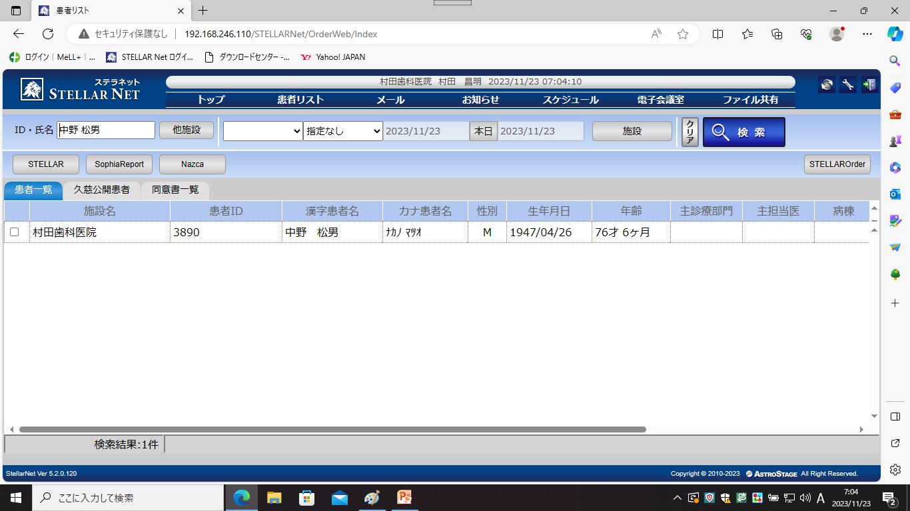
右上検索を
クリックで
下に出た名前を
Wクリックで開きます

Slide 7
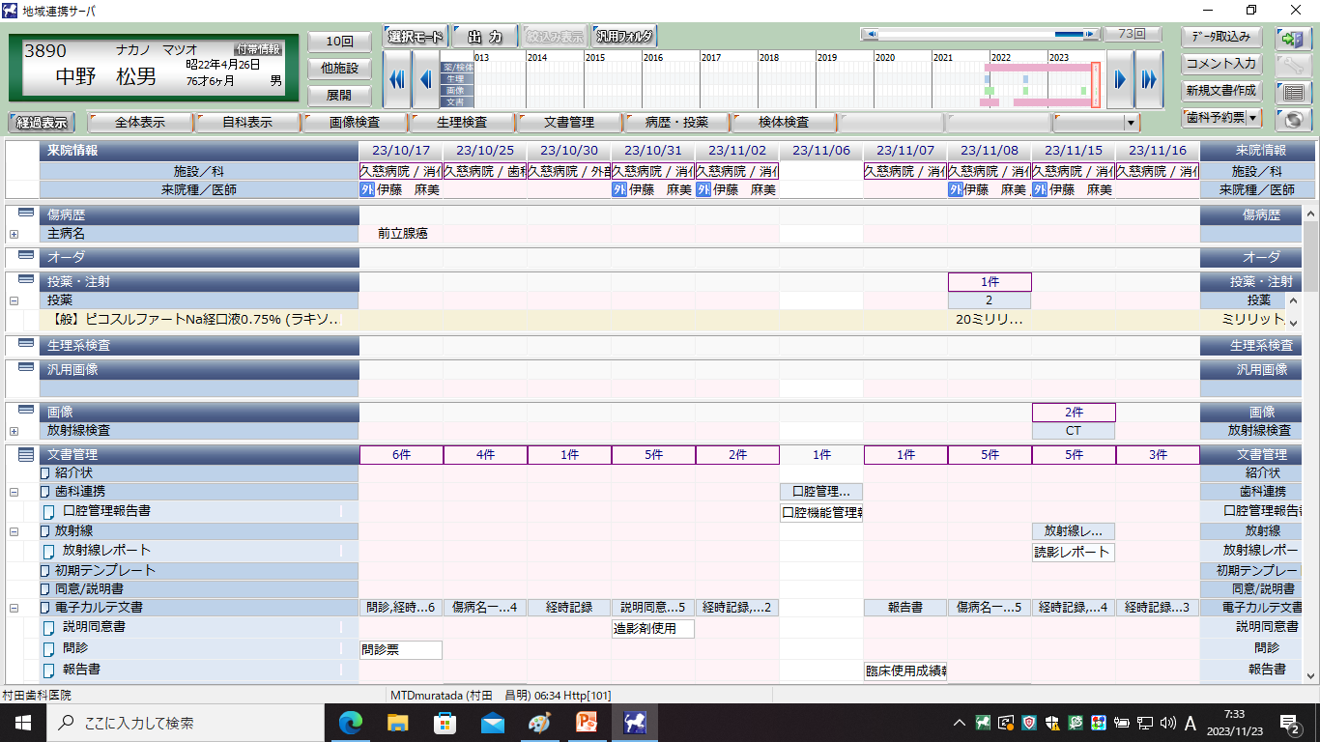
右上の
歯科予約票
クリック

Slide 8
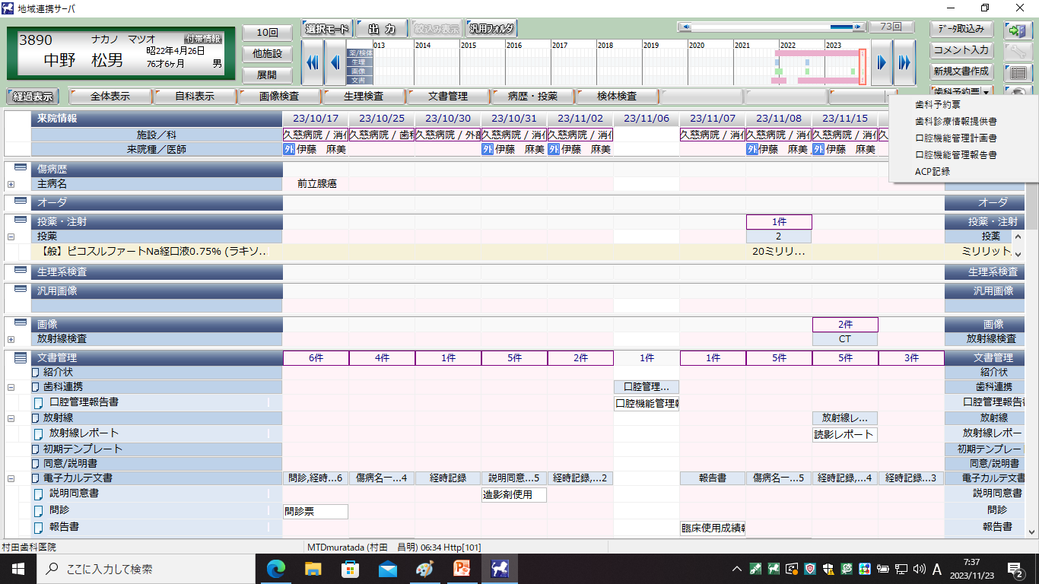
▲マークで
プルダウンメニュー
そこから
選択

Slide 9
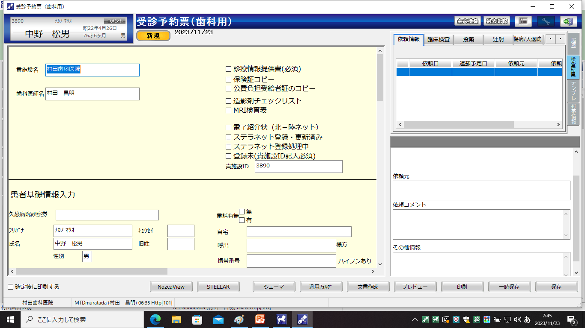
このページに保険証情報等入力

Slide 10
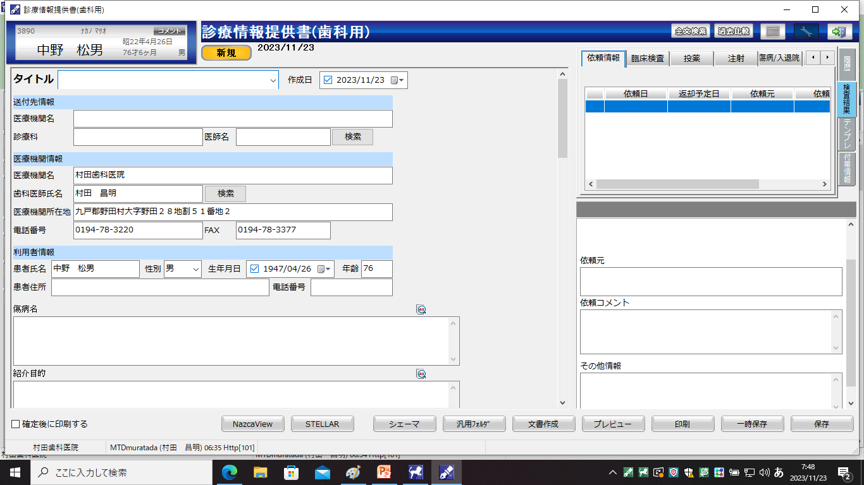
このページで診療情報提供書入力

Slide 11
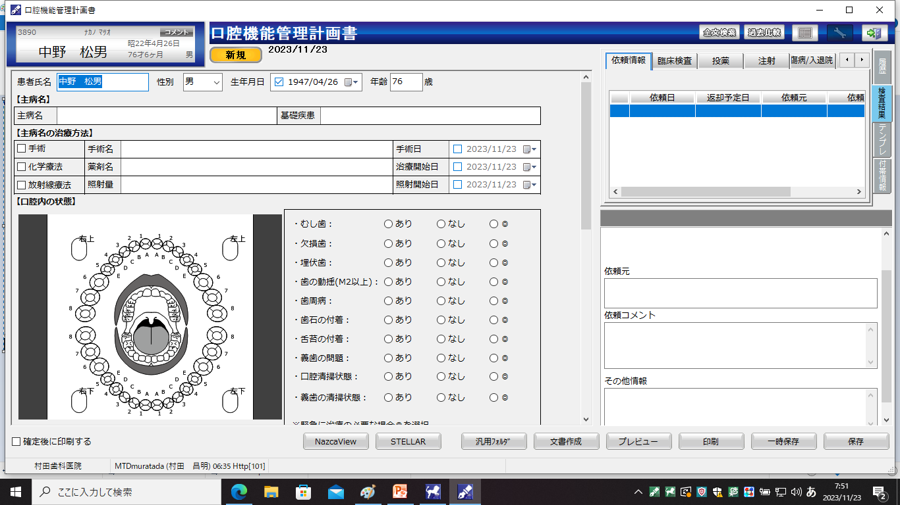
このページで口腔機能管理計画書入力

Slide 12
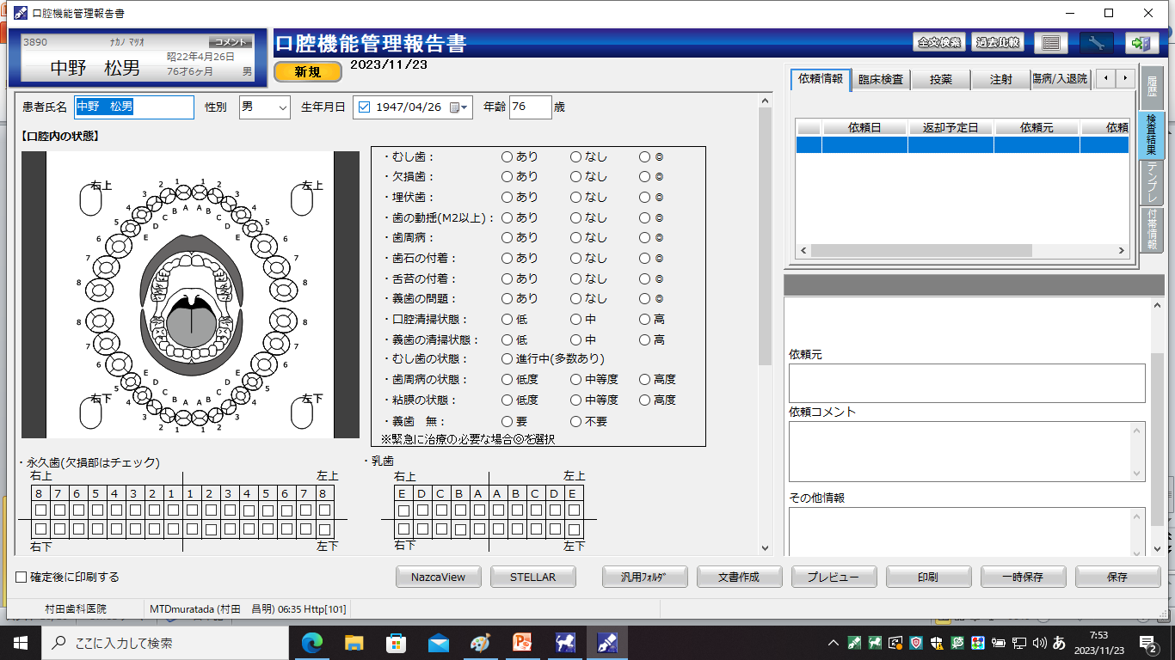
このページで口腔機能管理報告書入力

Slide 13
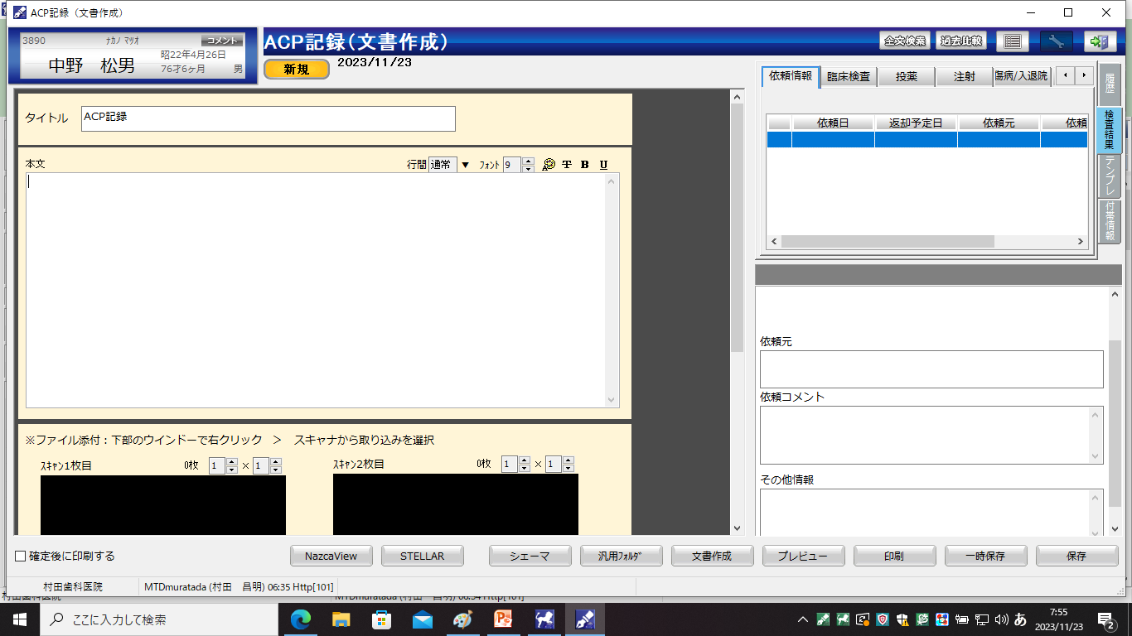
このページでACP記録（文書作成）

Slide 14
ここから具体的な内容
診療情報提供書での入力方法の一例です

Slide 15
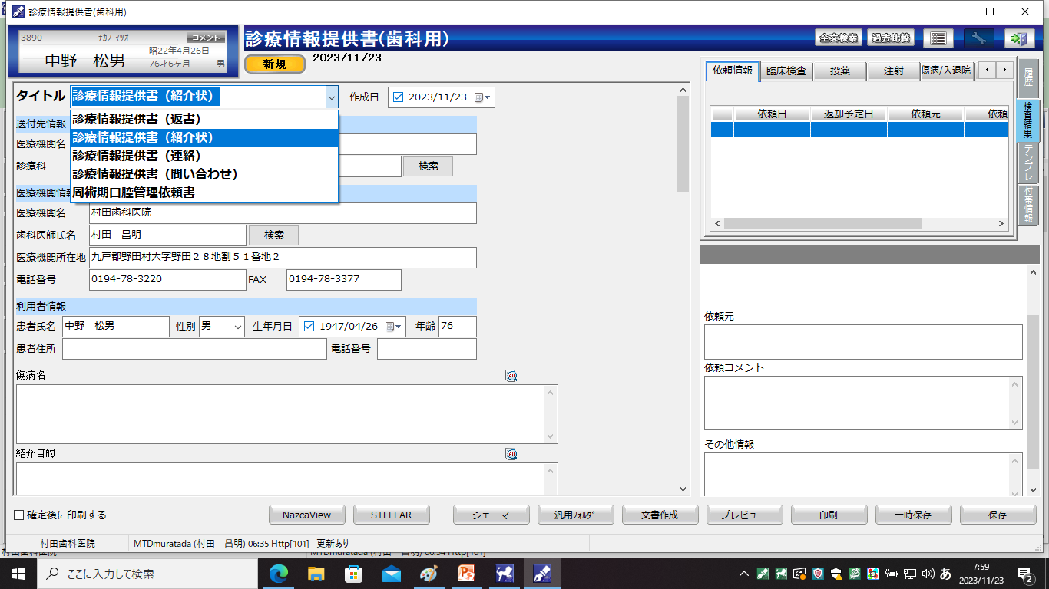
タイトルクリックで
見出し選択

Slide 16
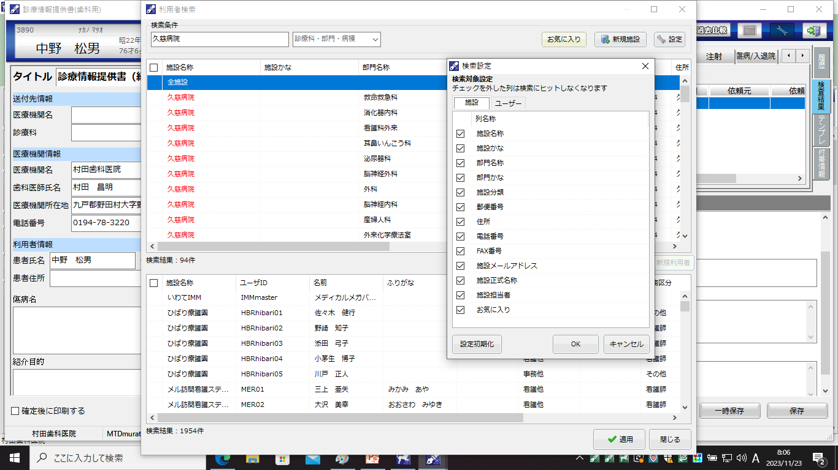
設定をクリックで
左下にチェックを
入れる

Slide 17
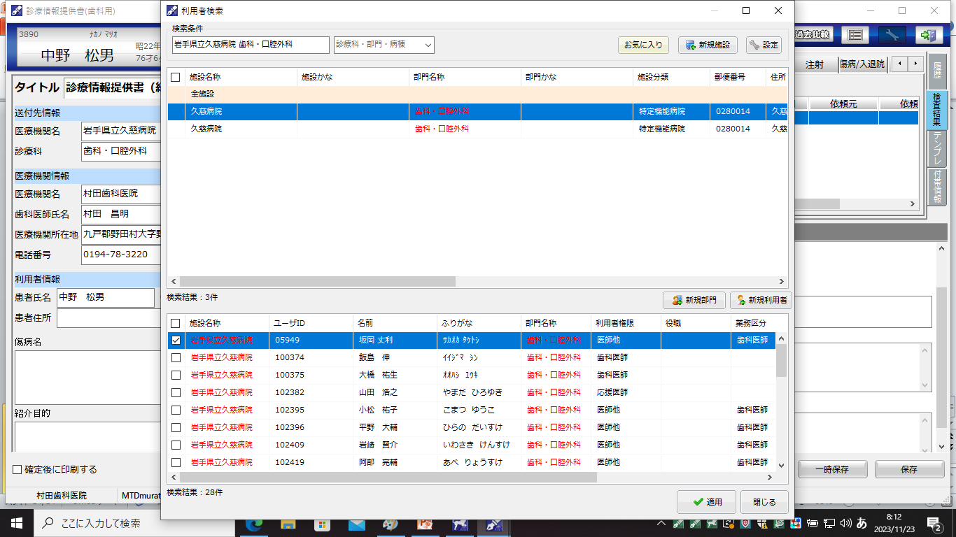
上から順に
クリックで自動入力に。
手打ちでも可能

Slide 18
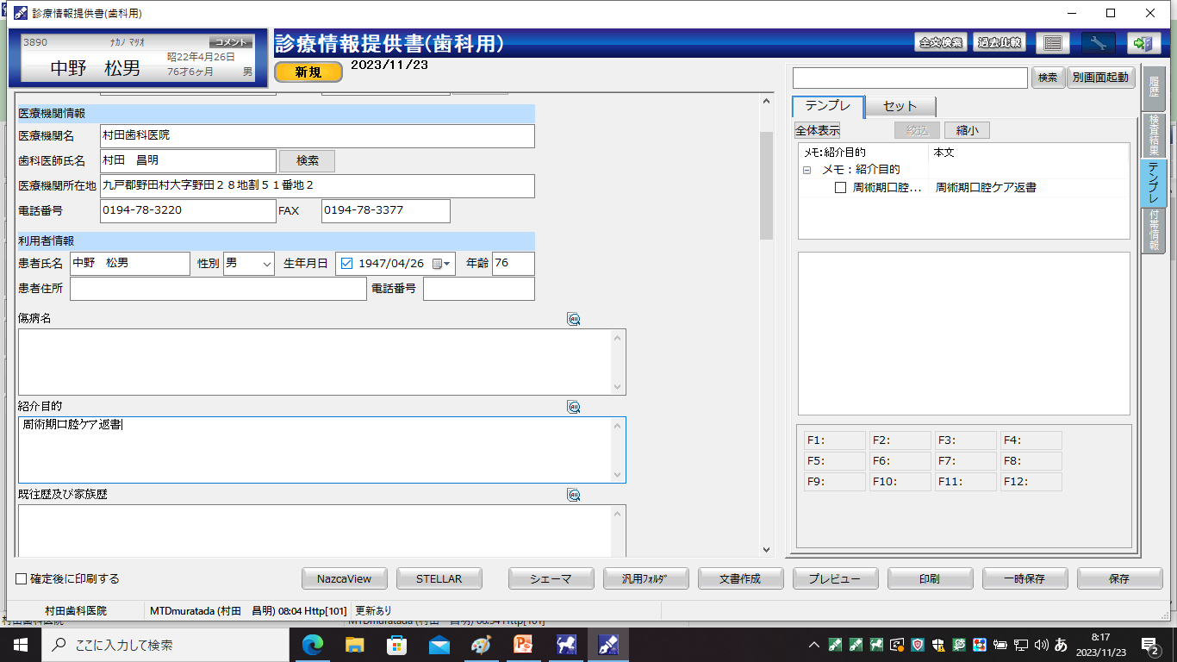
テンプレートに
することも可能。
あれば選択

Slide 19
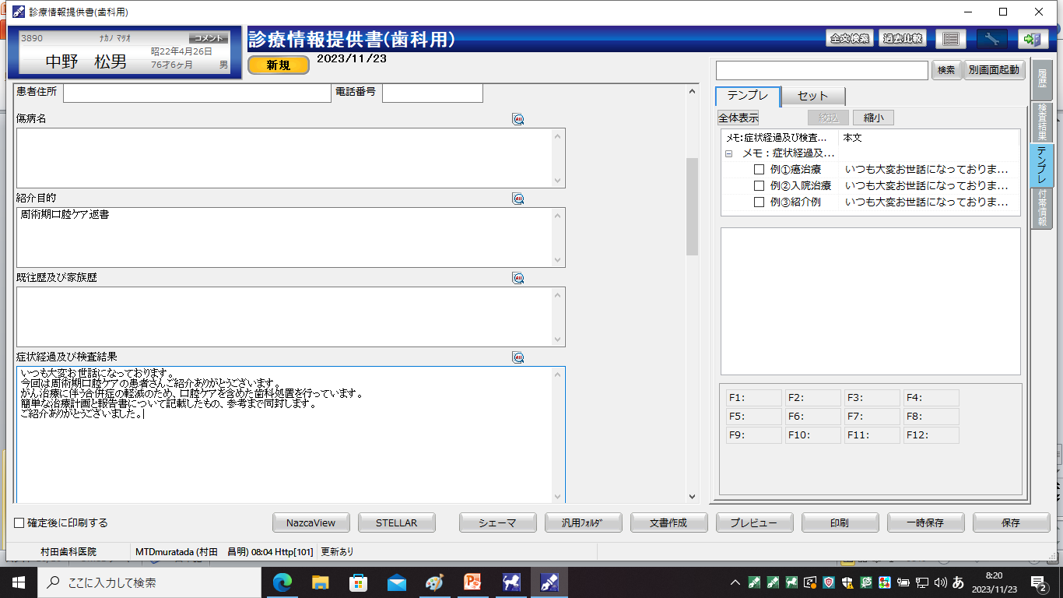

テンプレートに
することも可能。
あれば選択

Slide 20
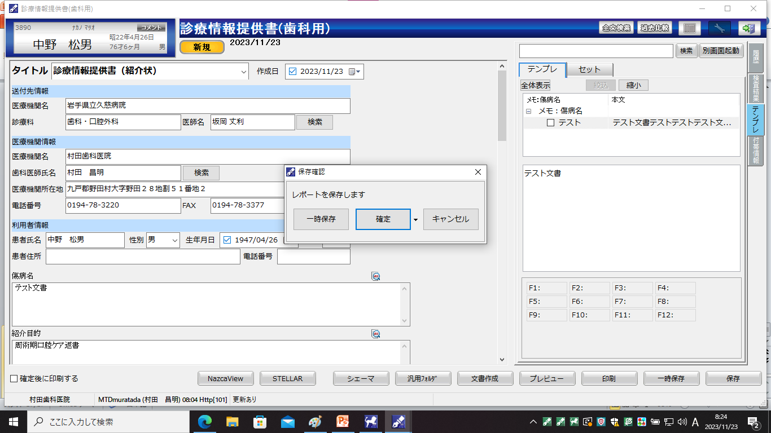
右下保存を
クリックで
出た見出しから
確定で保存

Slide 21
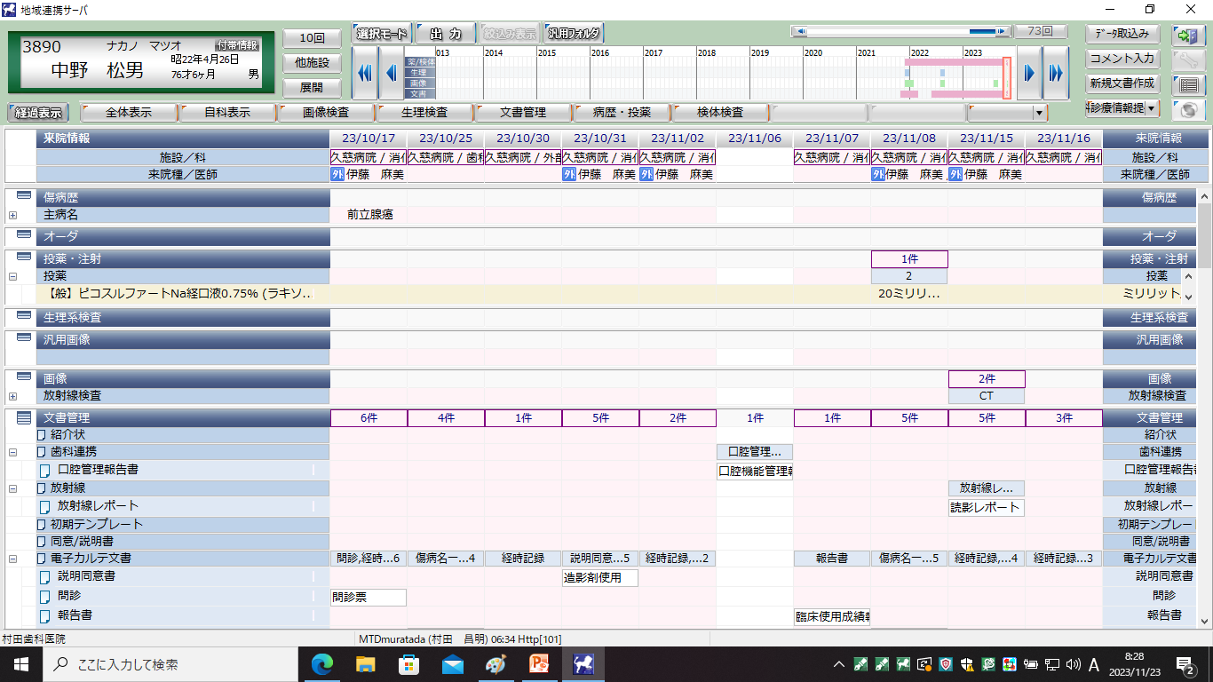
送信したら
ここの
更新ボタンを
クリックで反映

Slide 22
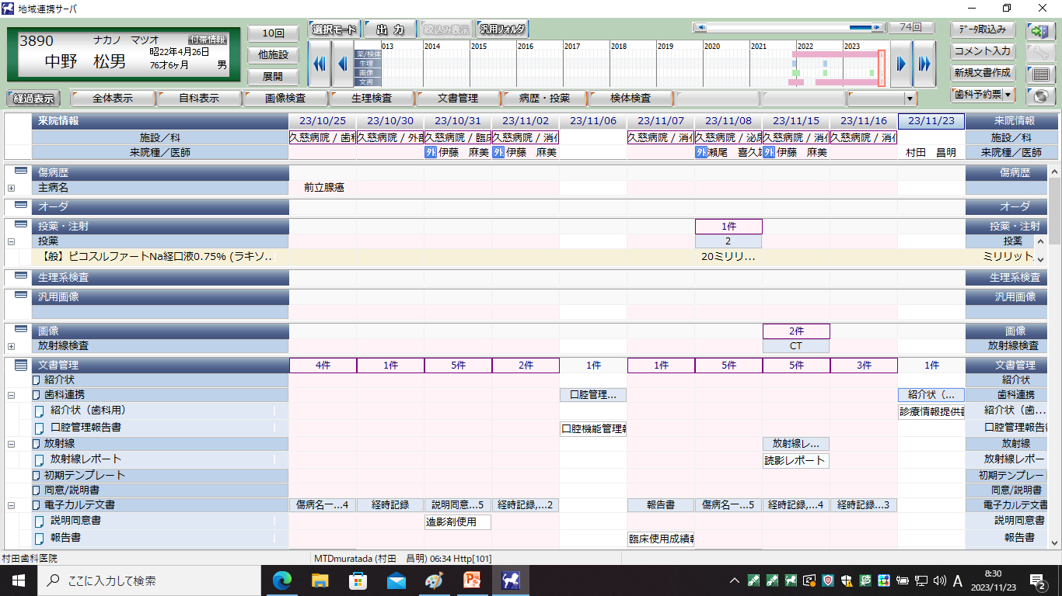
ここに反映
されています

Slide 23
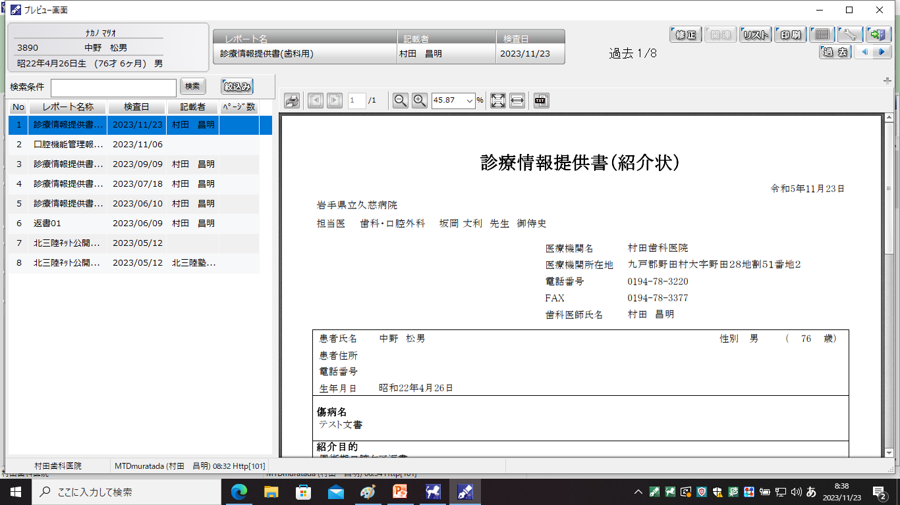

Slide 24
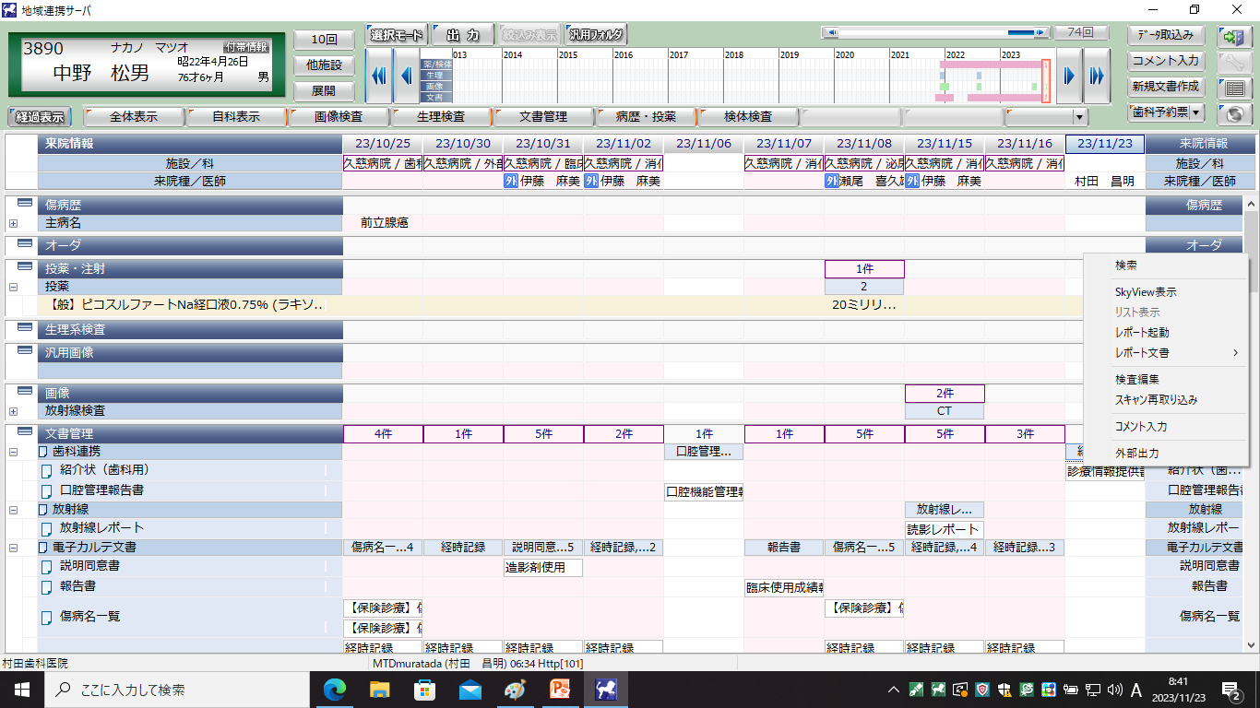
文書削除する場合は
文書を右クリックし
見出しの検査編集から
削除できます

Slide 25
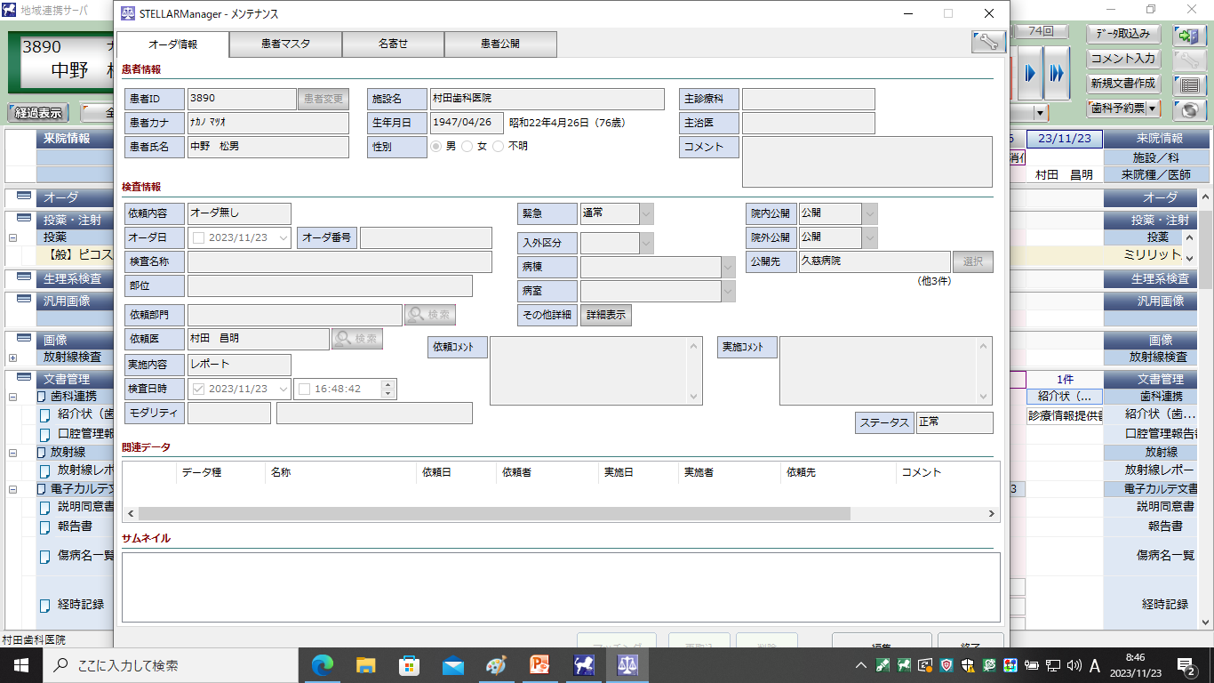

ここに出る
編集ボタンから
削除ボタンへ

Slide 26
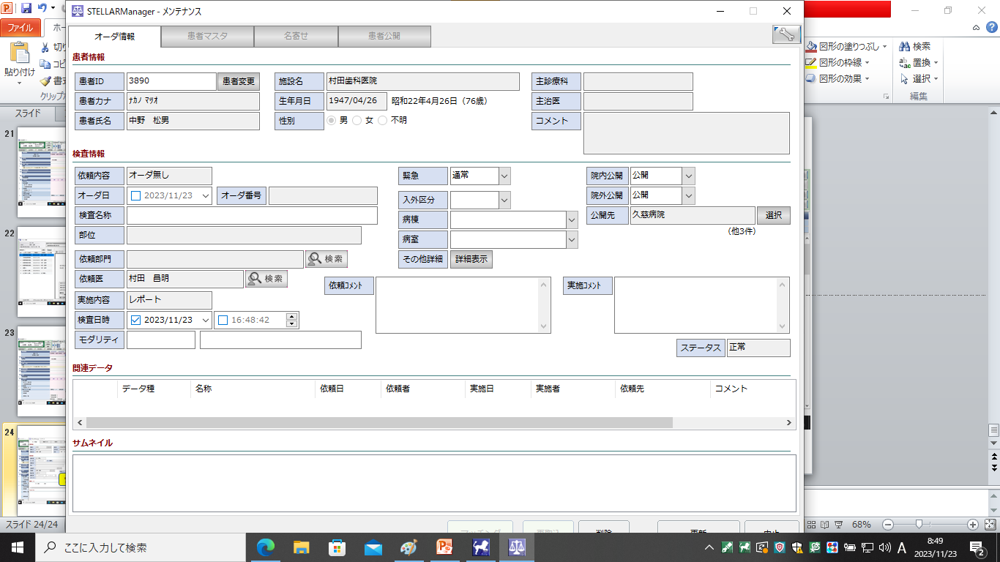
次に
削除ボタン出ますので
ここで削除可能です
これと同様に他の文書も作成してみて下さい

Slide 27
ここで送信した後は
久慈病院の医療連携室にステラで送信したことをFAXで送信お願いします。
現在はまだ連携室では送信されてきていることがわかりませんので、ご面倒でも宜しくお願いします。
今後は自動で(FＡＸ自動送信等)お知らせできる機能も作成予定です。

